Slide 1
스마트 반려견
배급 시스템
8조
201724651 김경호
201724651 김장환
201624481 박윤형
201524588 조창흠

Slide 2
CONTENTS
01
배경 및 목적
02
과제 내용
배경
기존 문제점
개발 목적
기능.
흐름도
시나리오
03
사용 센서
04
구현 결과
수위 센서
무게 센서
조도 센서
추가 사용 모듈
결과 영상
기대 효과 및 활용 방안
개선 사항

Slide 3
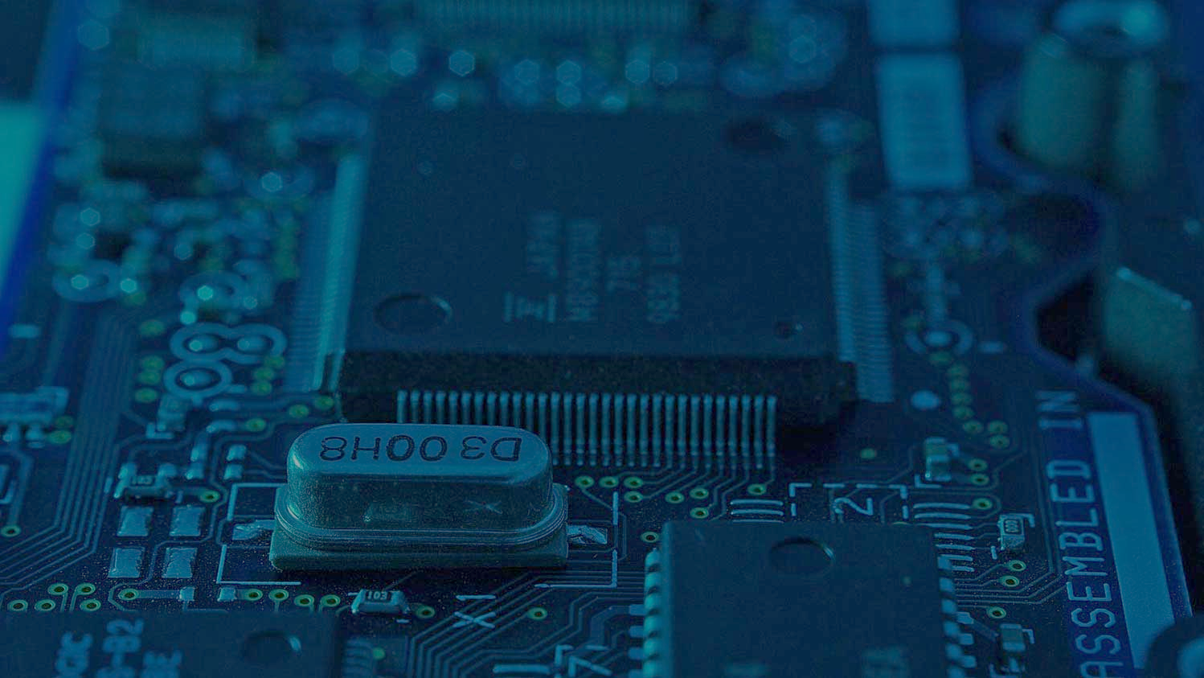
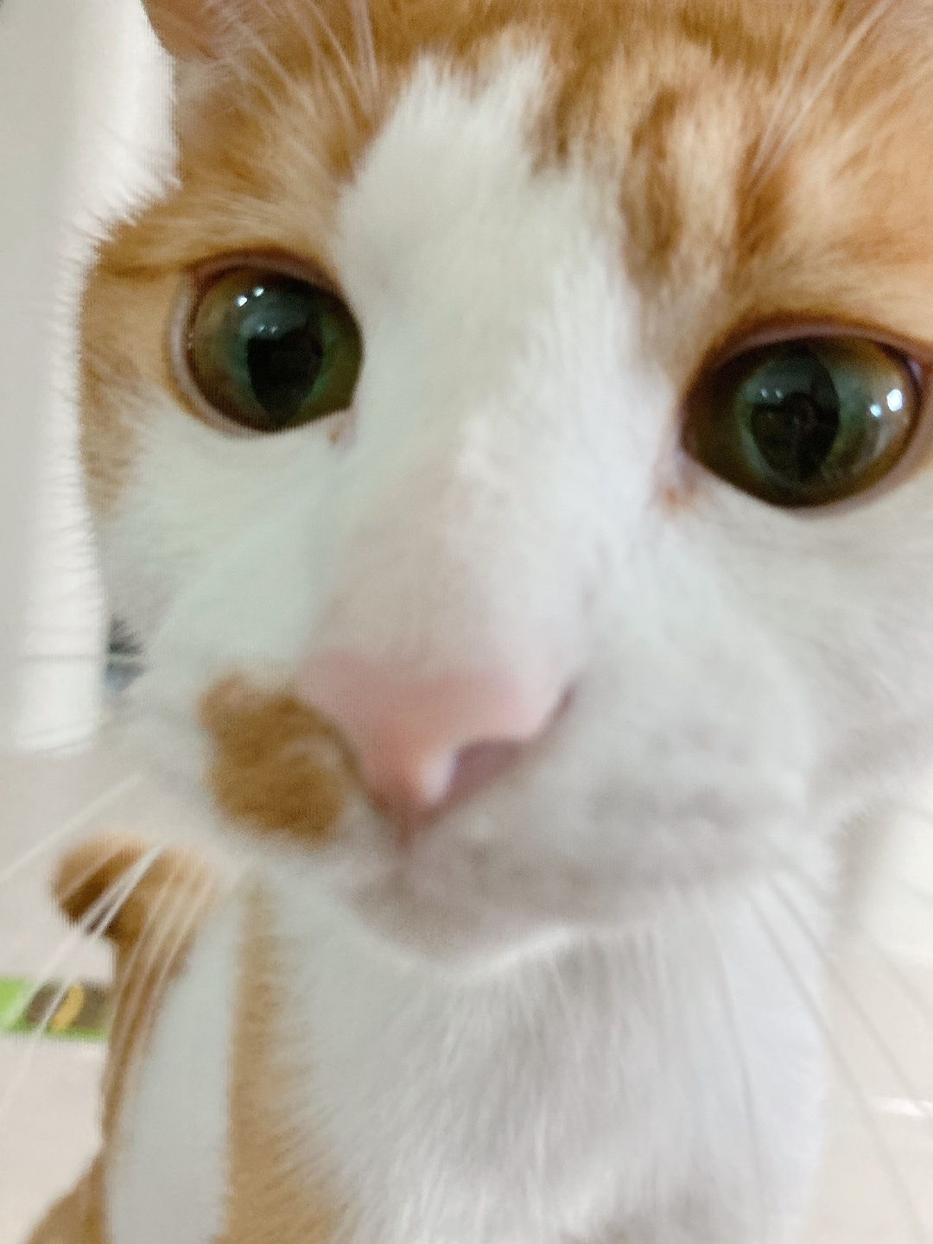
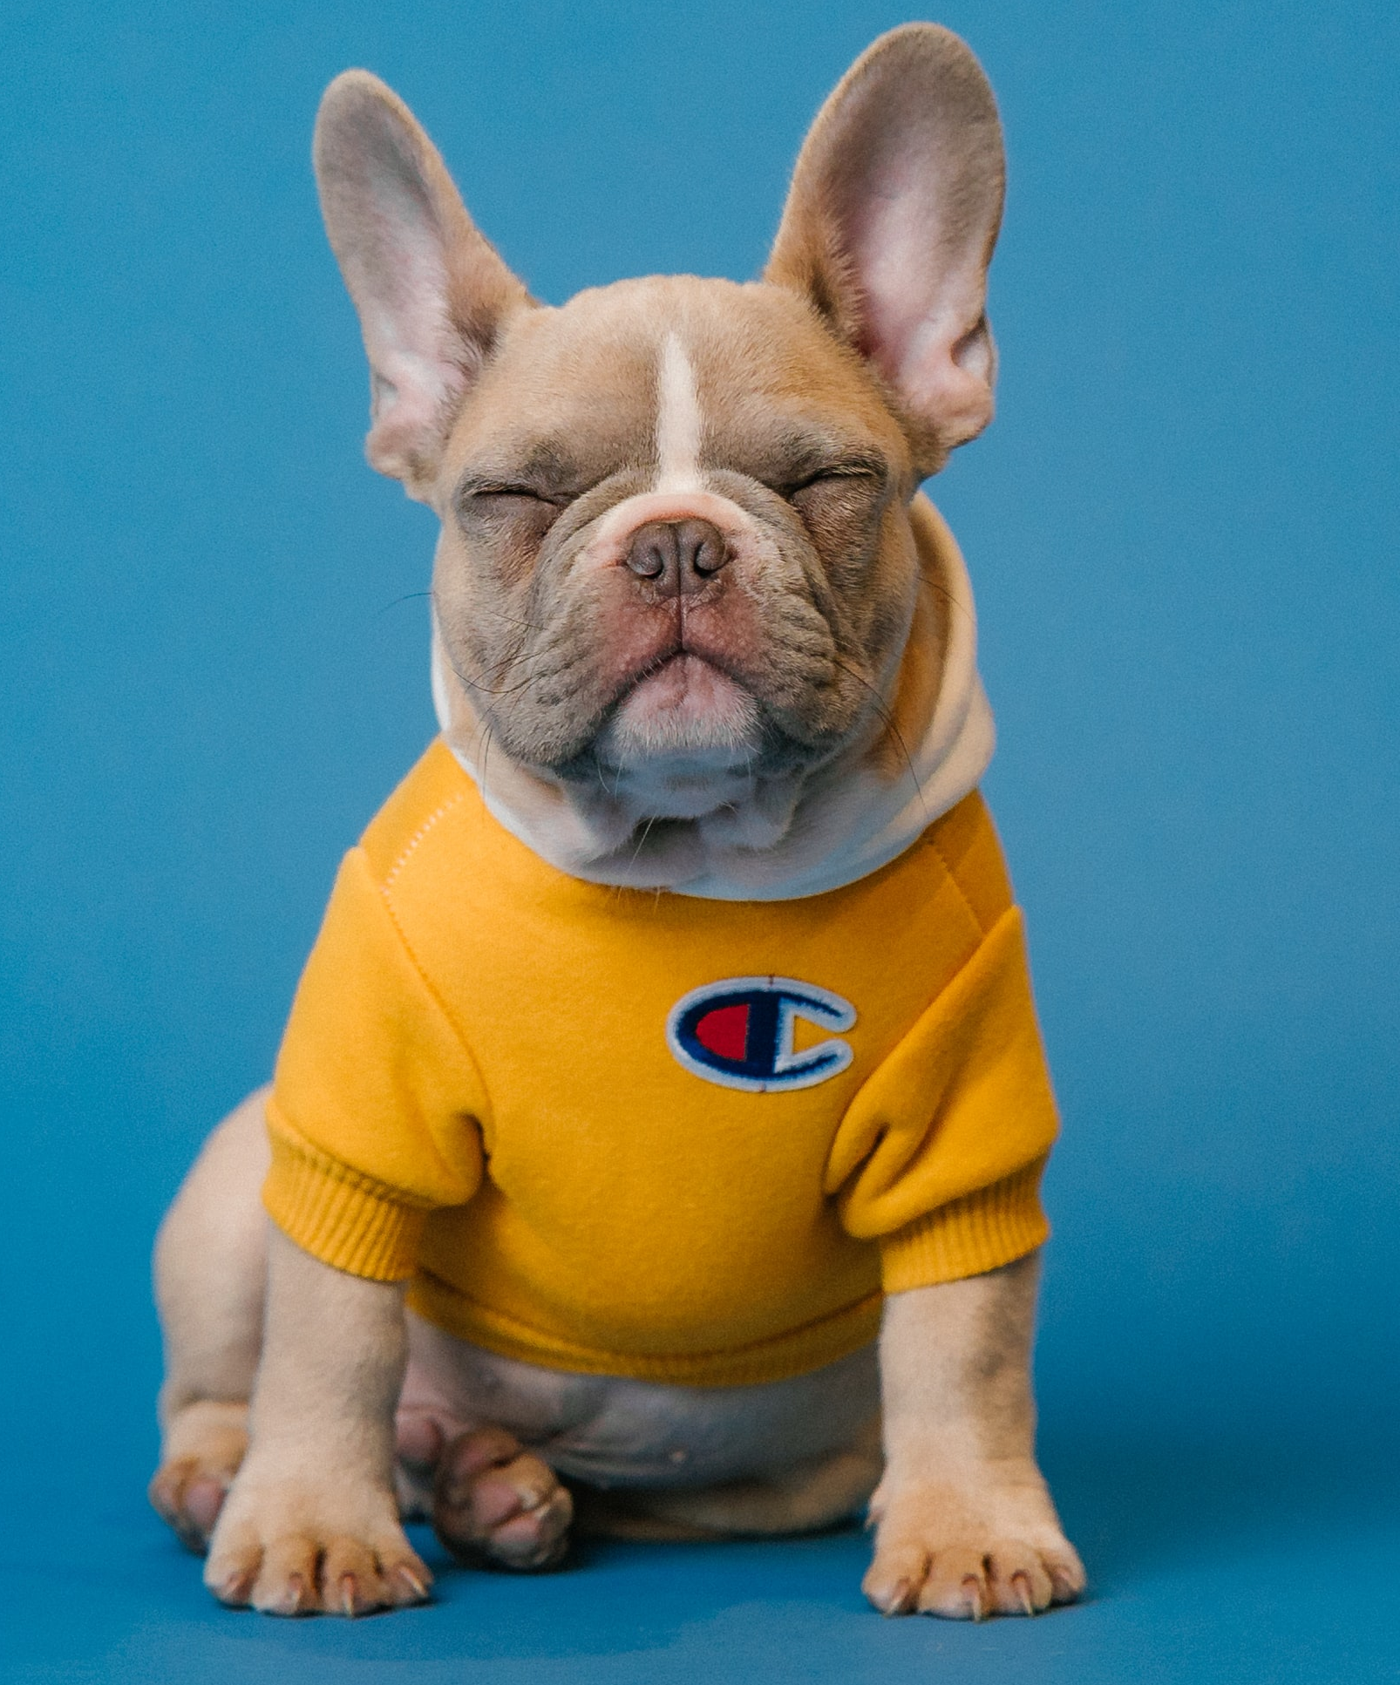
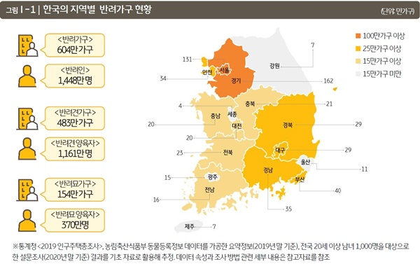
배경 및 목적
배경
- COVID19로 인해 반려견을 키우는 사람들이 증가하는 반면, 반려견을 적절히 돌봐주지
못하는 상황이 발생 및 증가하는 추세
- 반려동물 양육가구 비율 지속적으로 증가추세
- 방치되는 반려동물의 개체 수 증가

Slide 4
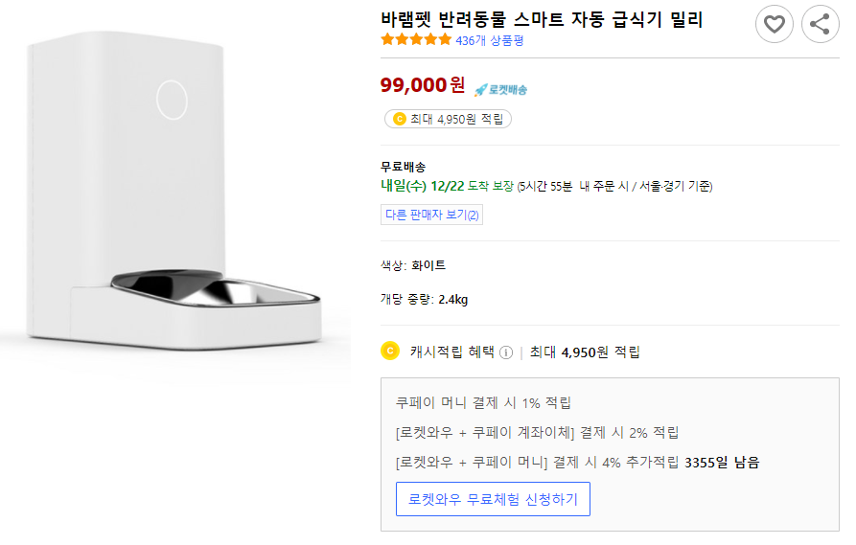
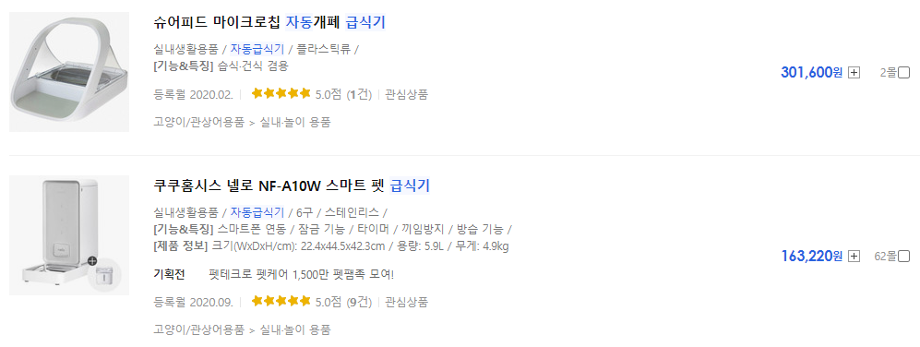
배경 및 목적
기존 문제점
- 기존 시장에 존재하는 자동 급식기들은 고가의 제품들이 대부분을 차지하고 있음
- 자동 급식기의 기능에 비해 가격이 높게 측정되어 있음

Slide 5
배경 및 목적
개발 목적
- 반려견이 홀로 집에 있는 경우를 대비,
즉각적이고 효율적인 사료 및 식수 배급 시스템 구현
- 가격을 최소화할 수 있는 사료 및 식수 배급 시스템을 구현
- 반려견을 적절히 양육하지 못하는 상황에서 사용자의 부담을 최소화할 수 있는 시스템 구성
- STM32F107VCT6 보드와 센서를 이용하여 임베디드 시스템 개발
- 실험 수업을 통해 배운 개념, 사용한 센서들을 활용하여 팀 프로젝트를 설계 및 개발

Slide 6

과제 내용
사료 배급
- 주요 기능 구성도
식수 공급
밝기 조절
통신

Slide 7
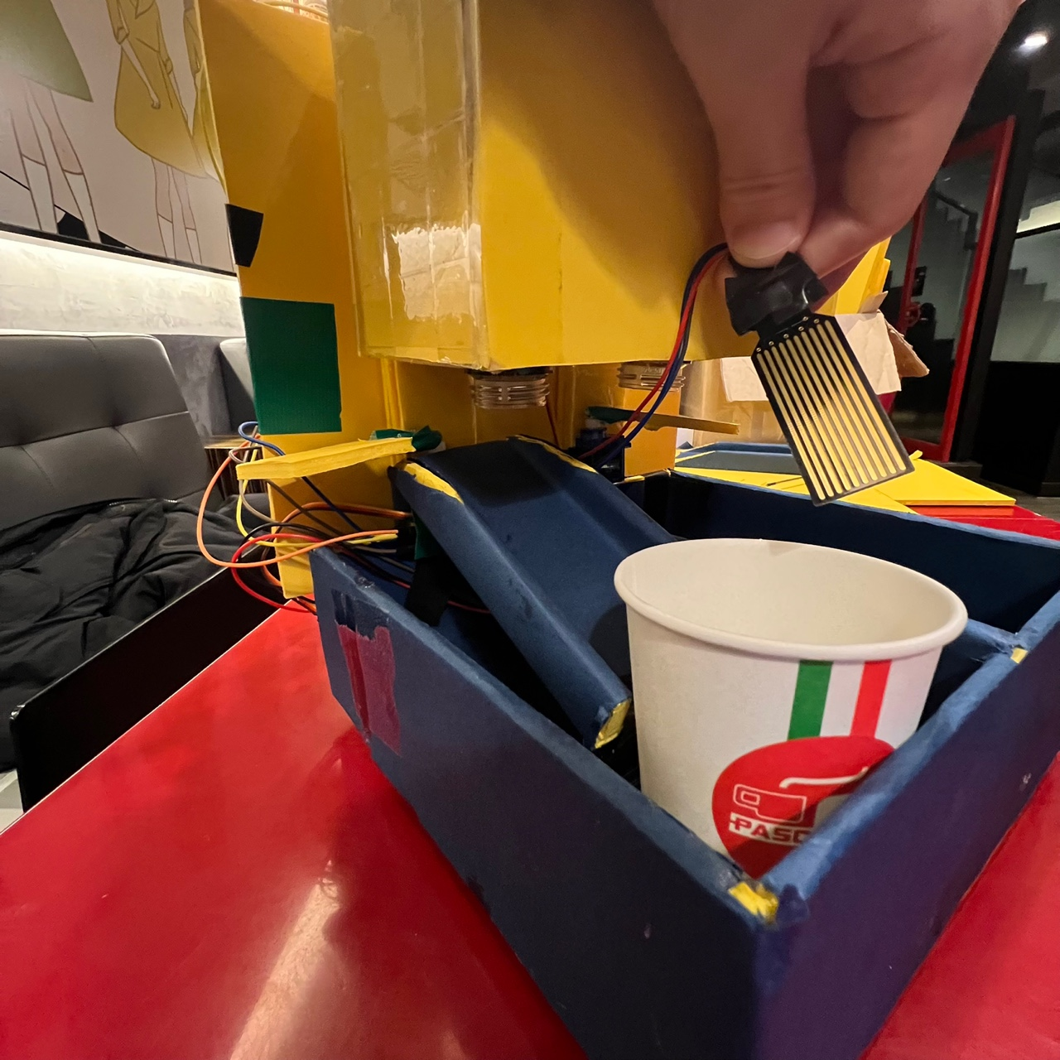
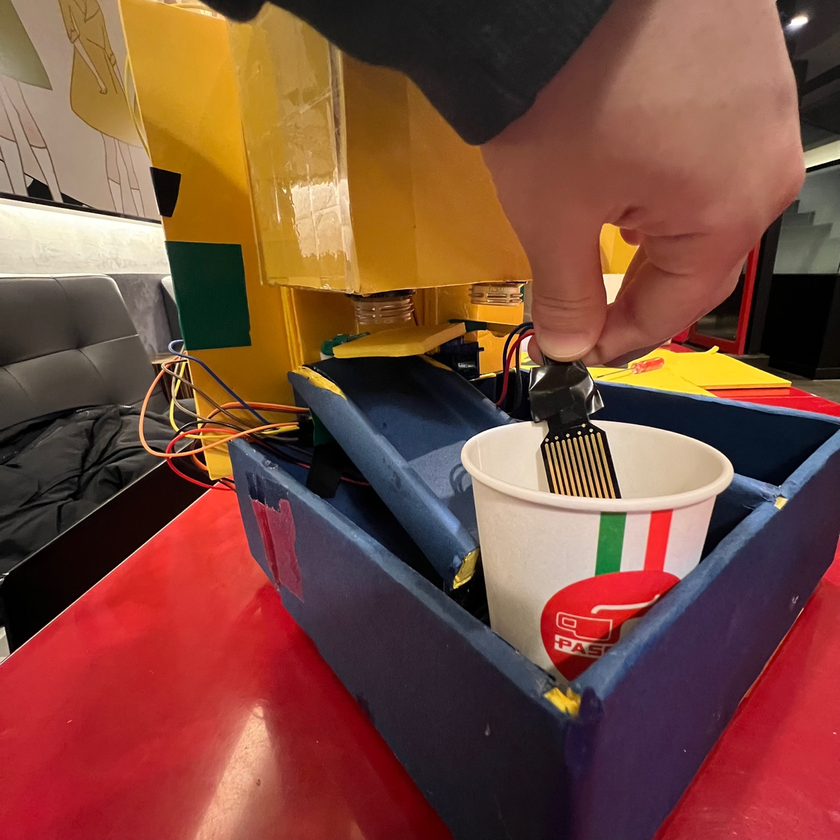
과제 내용
기능 – 식수 공급
- 식수대의 수위가 기준치 이하로 내려갈 경우 식수대를 통해 식수를 공급한다.
- 식수 공급이 필요한 경우 수위 센서를 통해 상황을 감지하고 서보모터를 통해 식수대 개방
- 식수 공급이 완료된 경우 수위 센서를 통해 상황을 감지하고 서보모터를 통해 식수대 잠금
< 공급 전 >
< 공급 후 >

Slide 8
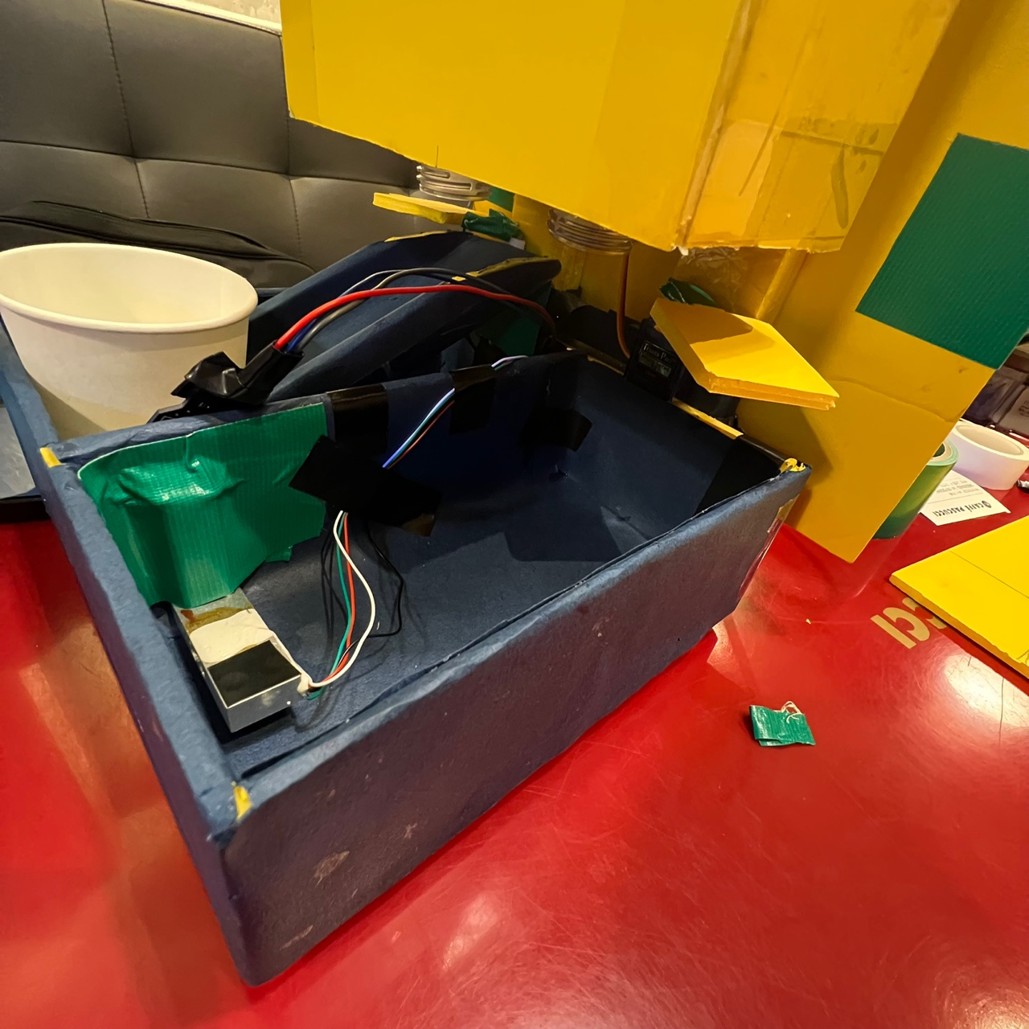
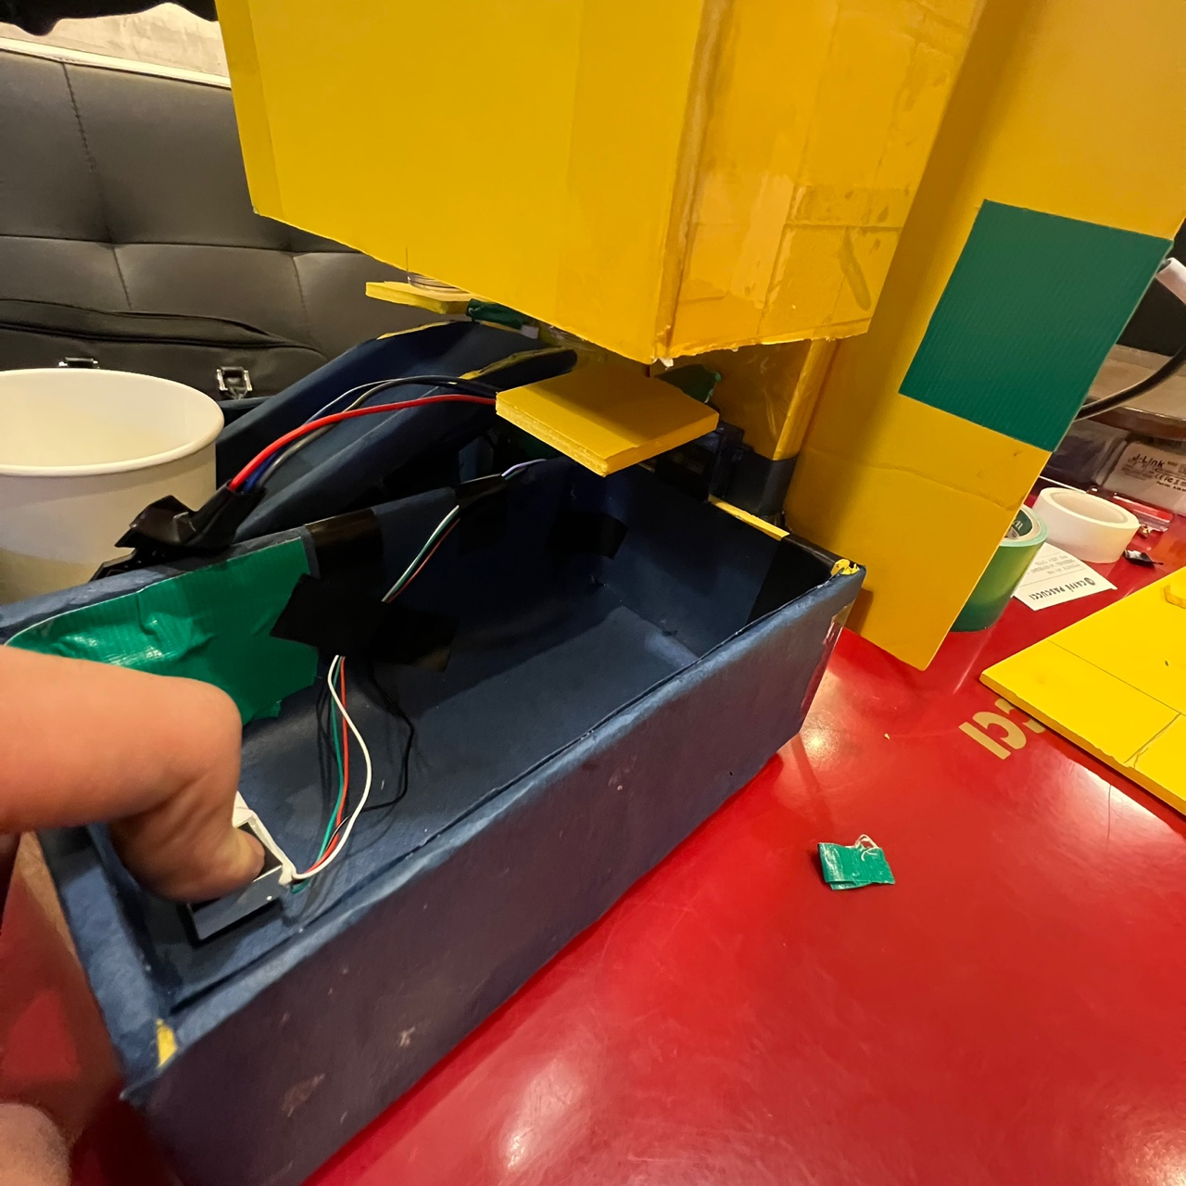
과제 내용
기능 – 사료 배급
- 사료대의 무게가 기준치 이하로 내려갈 경우 사료 배급기를 통해 사료를 배급한다.
- 사료 배급이 필요한 경우 무게 센서를 통해 상황을 감지하고 서보모터를 통해 배급기 개방
- 사료 배급이 완료된 경우 무게 센서를 통해 상황을 감지하고 서보모터를 통해 배급기 잠금
< 배급 전 >
< 배급 후 >

Slide 9
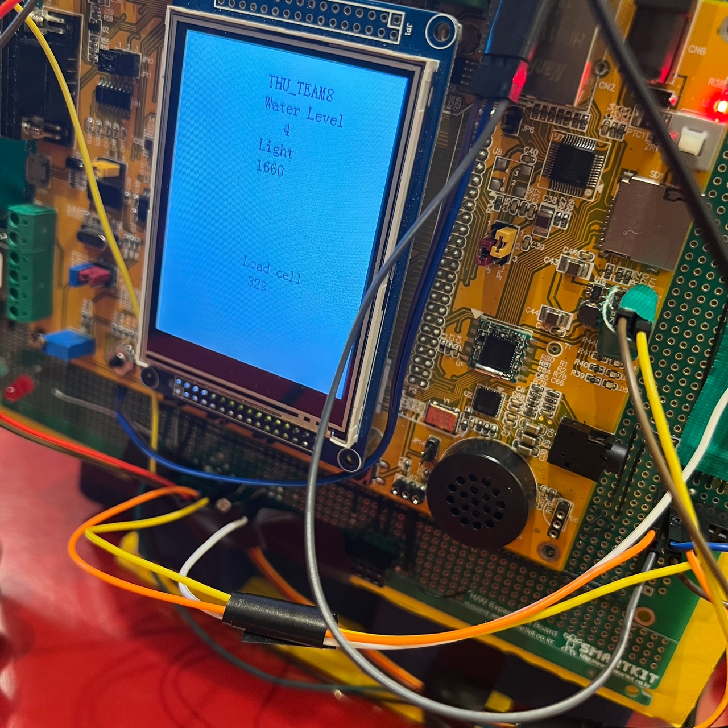
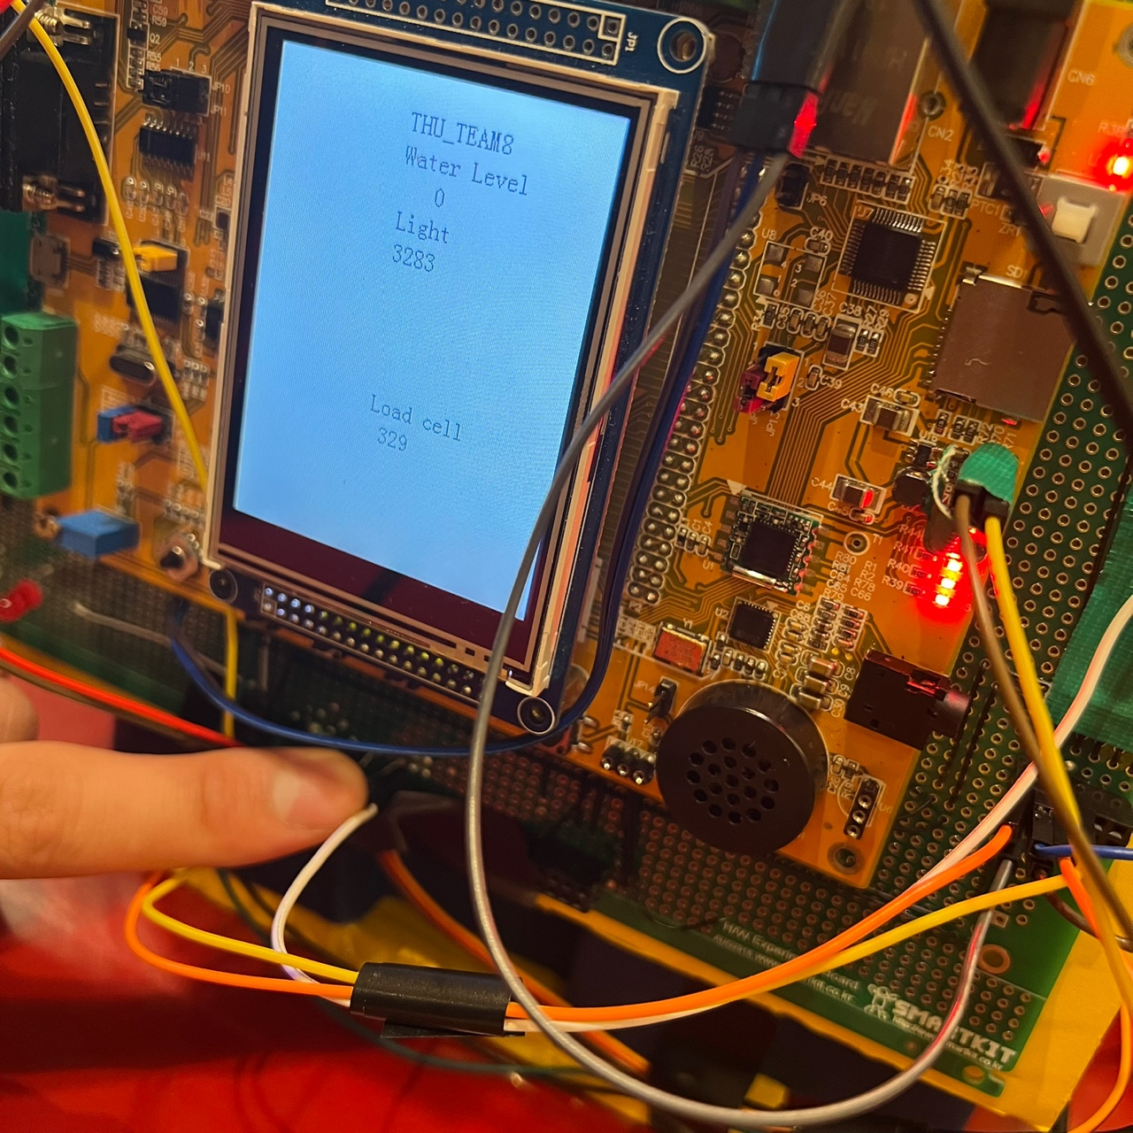
과제 내용
기능 – 밝기 조절
- 주위 환경의 밝기가 기준치 이하로 내려갈 경우 LED를 통해 주변을 밝힌다.
- 주변 밝기가 낮을 경우 조도 센서를 통해 상황을 감지하고 LED점등을 통해 밝기 증가
- 주변 밝기가 높을 경우 조도 센서를 통해 상황을 감지하고 LED소등을 통해 밝기 감소
< 점등 전 >
< 점등 후 >

Slide 10
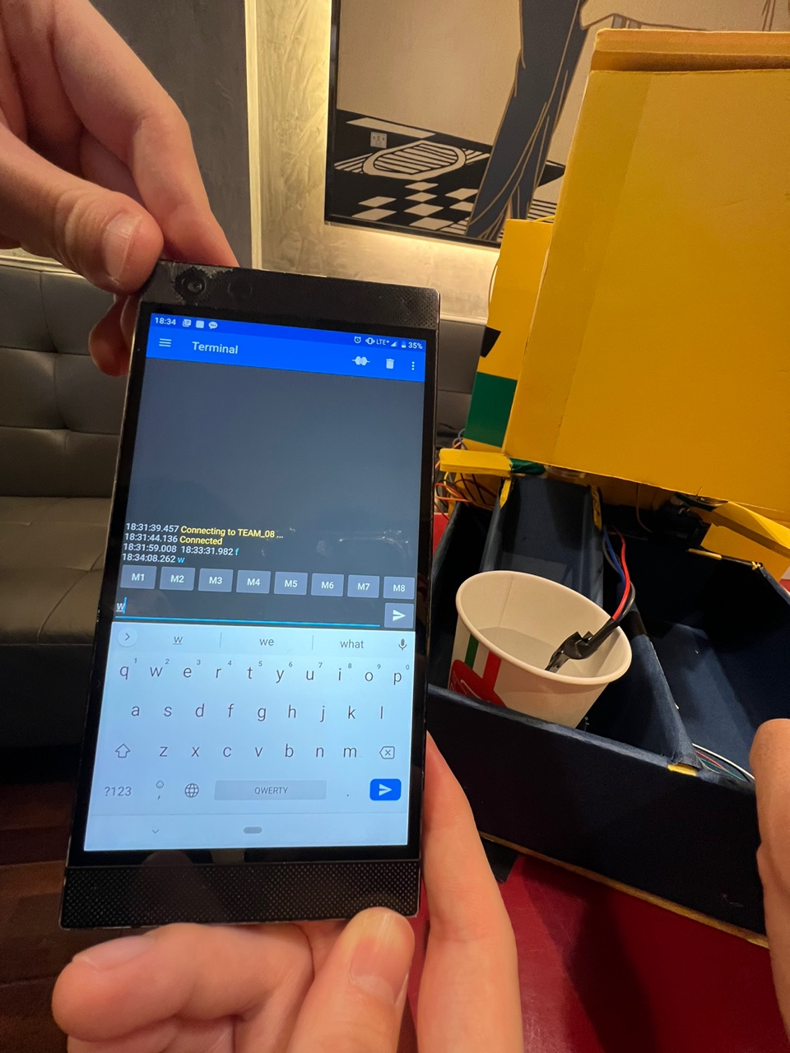
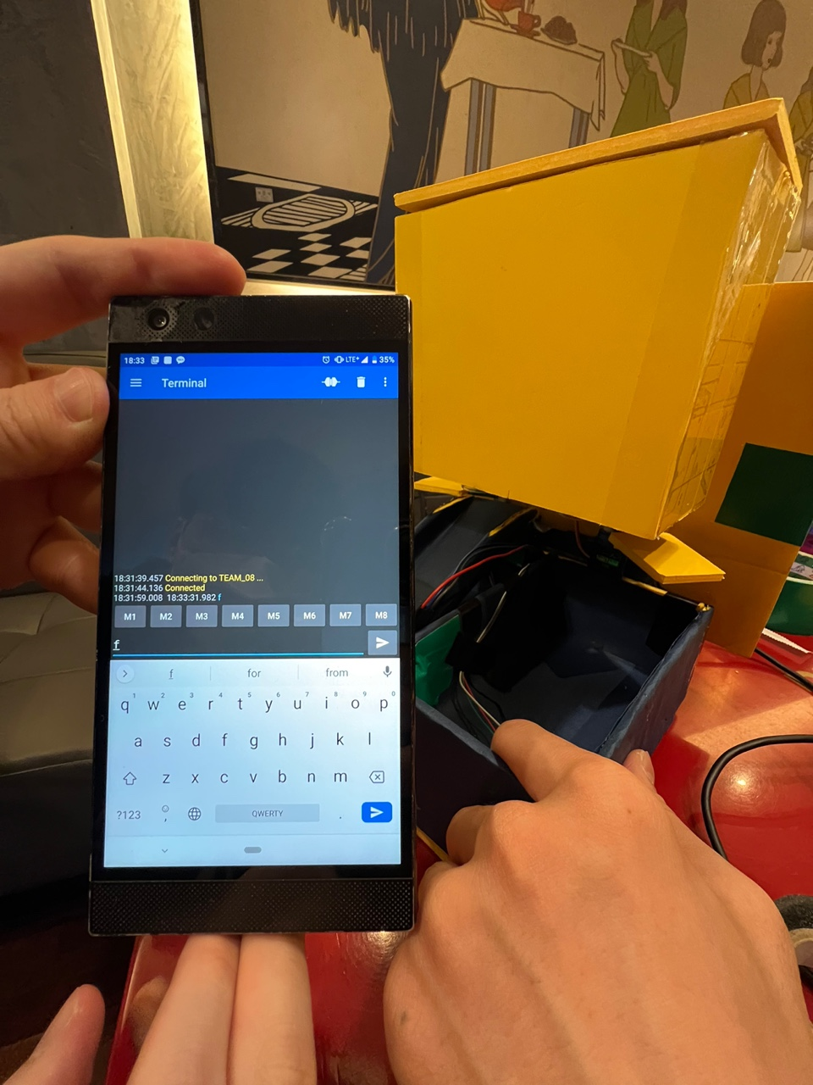
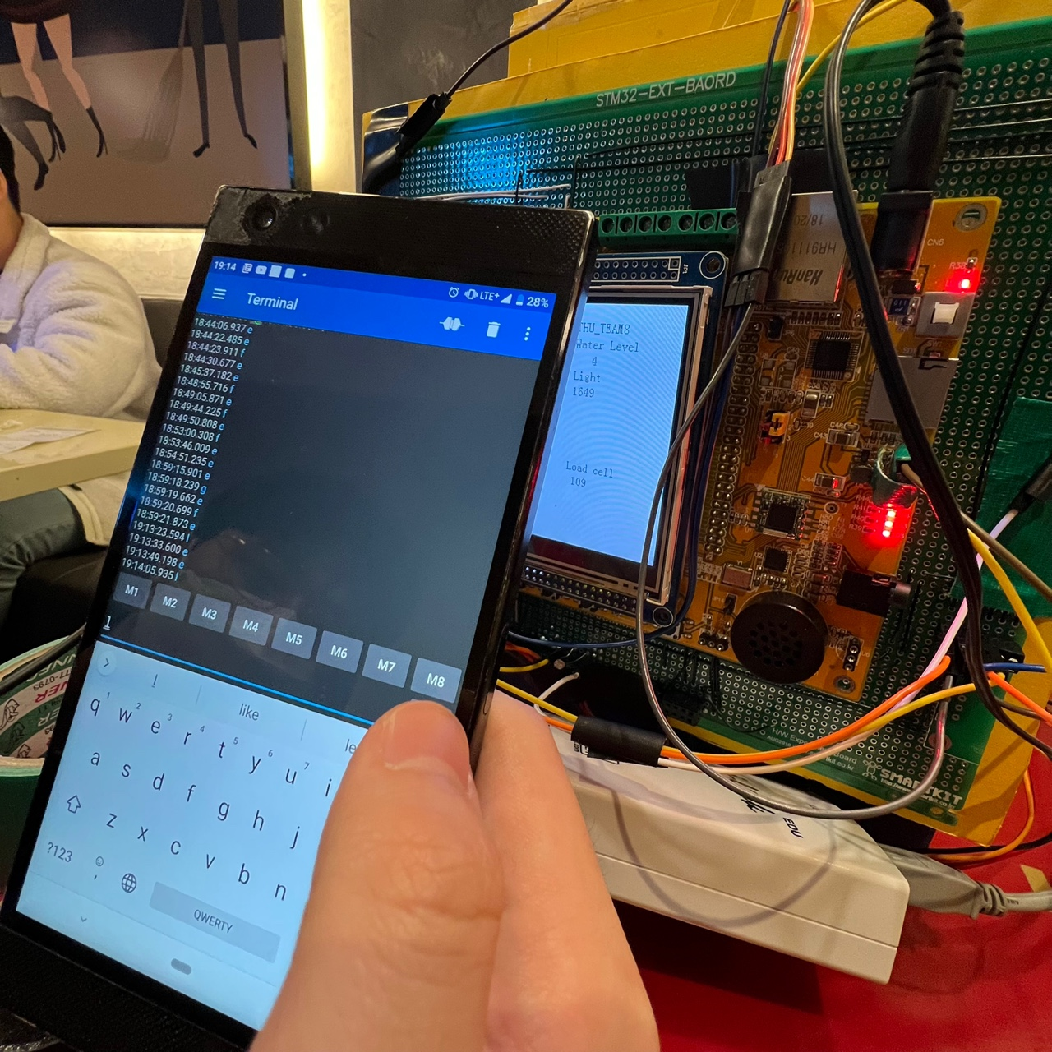
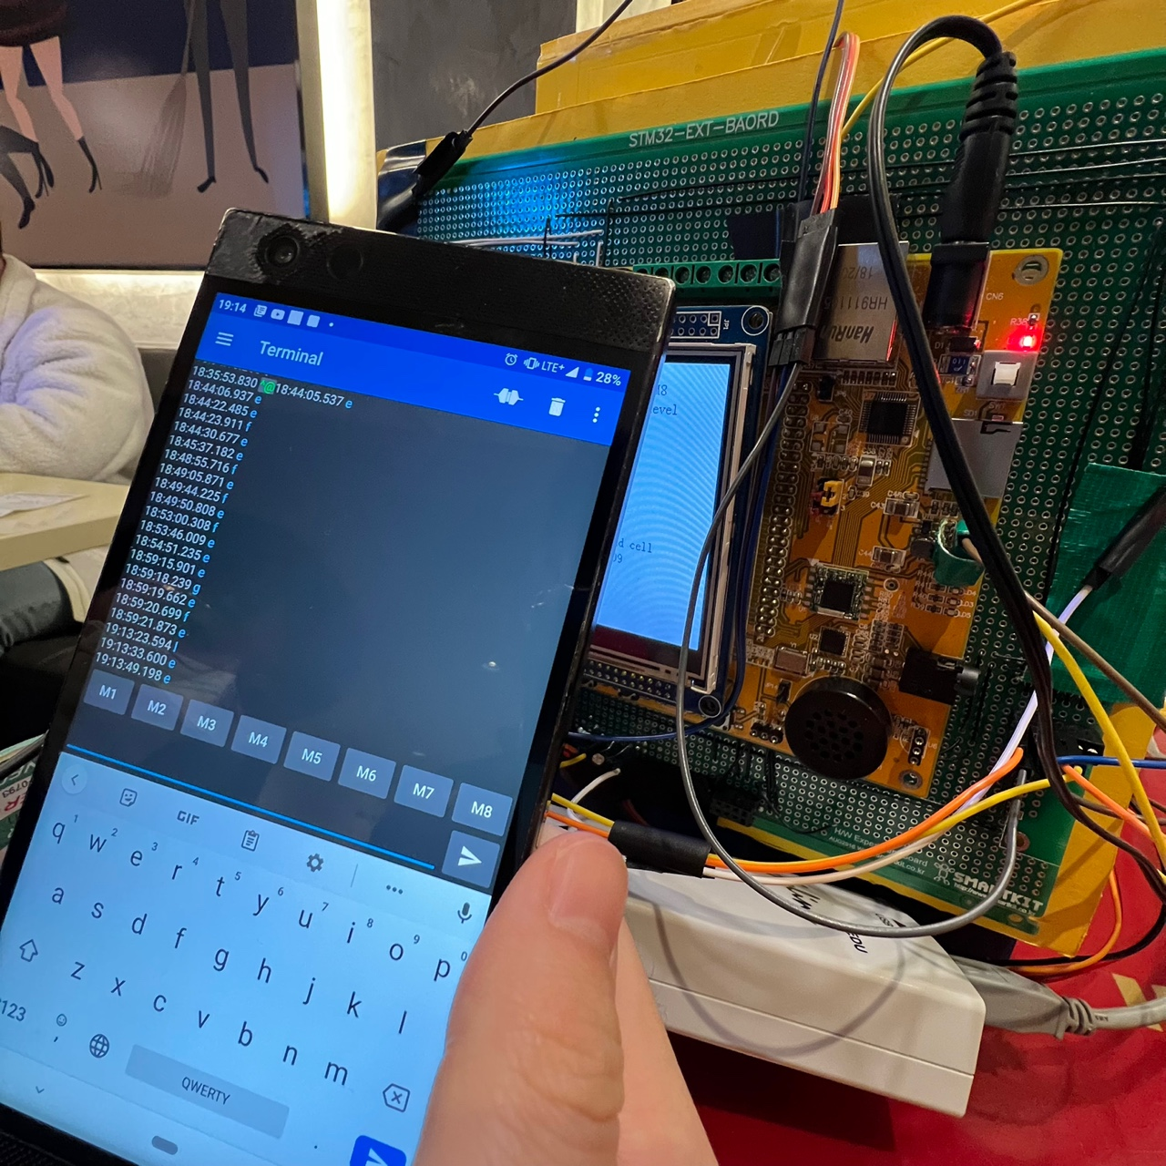
과제 내용
기능 – 블루투스 통신
- 사용자의 요구에 따라 블루투스 통신을 통해 식수대, 배급기, LED를 제어할 수 있다.
- W : 식수대 개방 / F : 배급기 개방 / L : LED 점등 / E : 센서 초기화
< 입력 : W >
< 입력 : F >
< 입력 : L >
< 입력 : E >

Slide 11
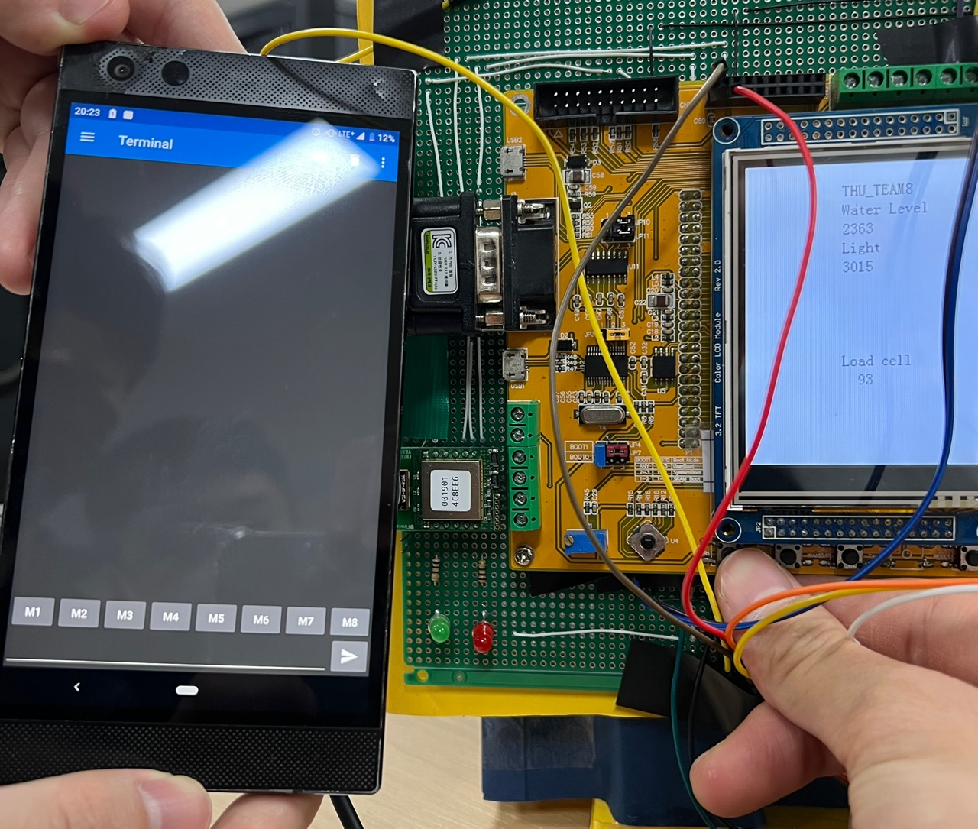
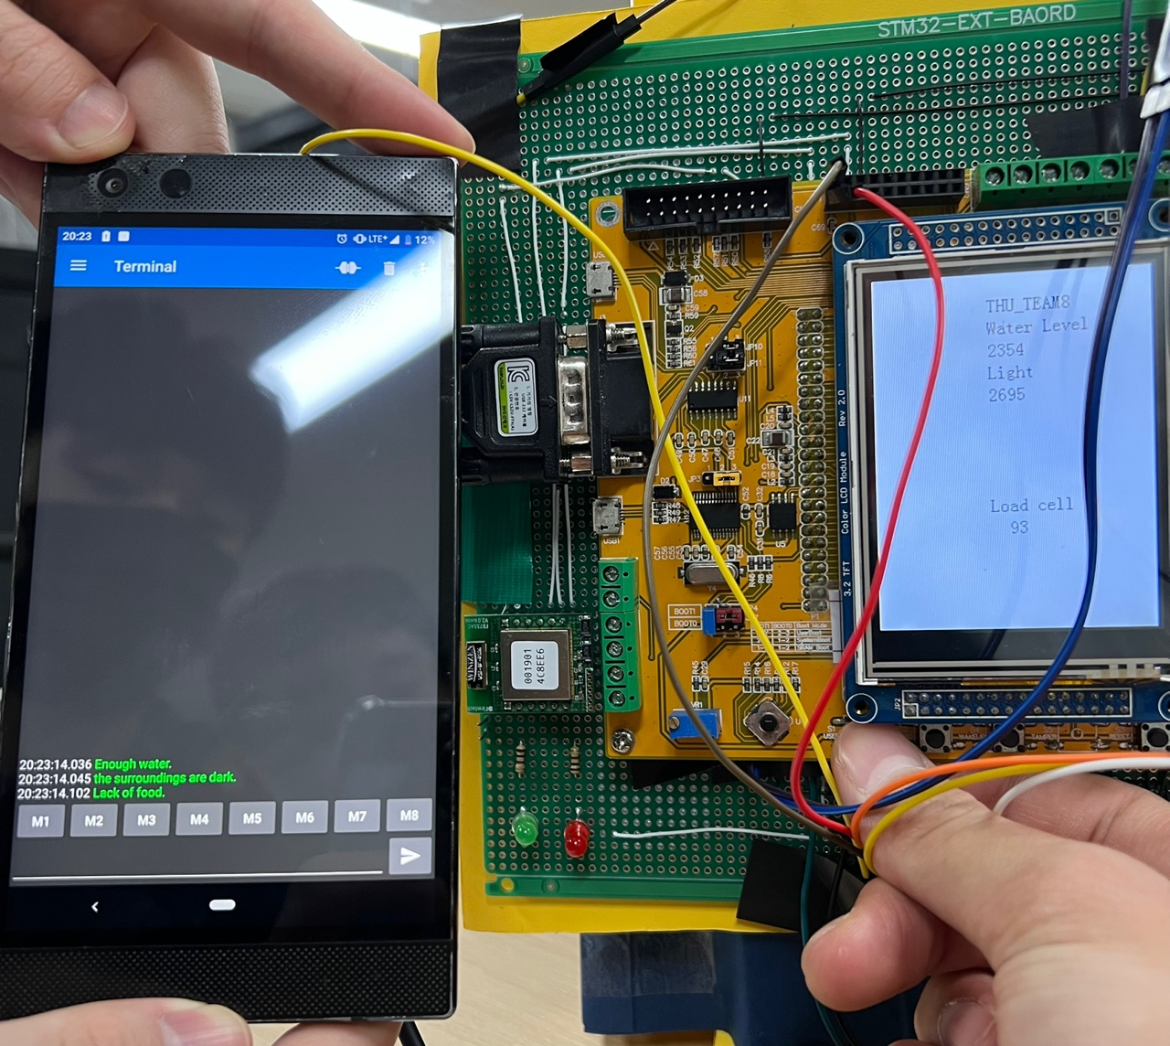
과제 내용
기능 – 버튼입력
- 버튼 입력시 시스템의 현재 상태를 출력할 수 있다.
< 버튼입력 전 >
< 버튼입력 후 >

Slide 12
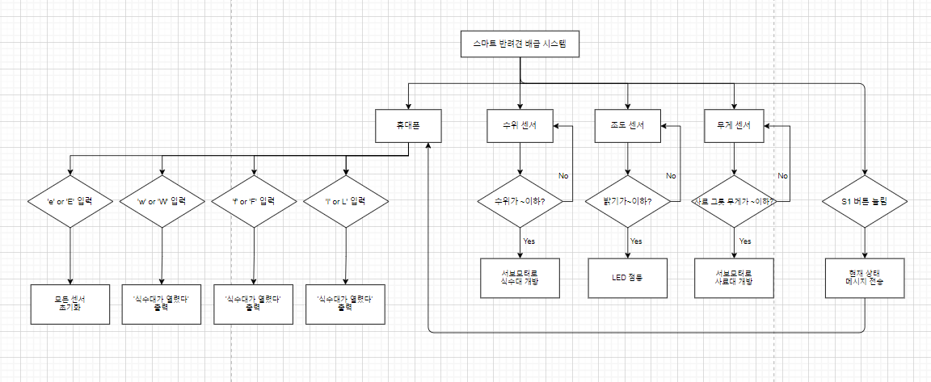
과제 내용
흐름도

Slide 13
과제 내용
시나리오
1) 식수가 부족한 경우 식수 공급
- 식수대에 있는 수위 센서 값이 감소된 모습을 확인한다.
- 식수 공급기가 개방되면서 식수대에 식수가 공급된다.
2) 사료가 부족한 경우 사료 공급
- 사료대에 무게센서의 값이 감소된 모습을 확인한다.
- 사료 배급기가 개방되면서 사료대에 사료가 배급된다.

Slide 14
과제 내용
시나리오
3) 주변 환경의 밝기가 어두울 경우 LED를 통해 주변 밝기 증가
- 조도 센서를 통해 주변 환경의 밝기 값이 감소된 모습을 확인한다.
- LED 점등을 통해 주변환경의 밝기를 증가시킨다.
4) 사용자는 상황에 따라 휴대폰을 통해 식수대,사료대,LED를 제어
- 휴대폰을 통해 ‘W’ 입력 시, 식수 공급
- 휴대폰을 통해 ‘F’ 입력 시, 사료 배급
- 휴대폰을 통해 ‘L’ 입력 시, 밝기 증가
- 휴대폰을 통해 ‘E’ 입력 시, 모든 센서 종료
5) S1 USER 버튼 입력 시 현재 상태 출력

Slide 15
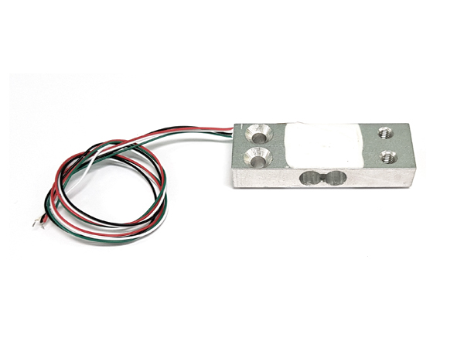
사용 센서
무게 센서
- 로드셀 (LOAD Cell) 압력센서 5kg – 4선식
• 측정방식: Full-Bridge 방식
• 최대 측정범위: 5kg
• 최대 허용범위: 7.5kg
• 인가전압: Max 8V
• Impedance : 1000+-10(ohm)
• 용도: 밥그릇의 무게를 측정해 밥통 개폐 여부

Slide 16
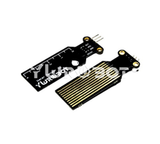
사용 센서
수위 센서
- 수위 센서 [SEN030004]
• Size: 60 x 20mm
• weight: 4g
• Detection area: 40 x 20mm
• Operating voltage: 3.3V, 5V
• Detection surface: Gold Plated
• Port: Analog Voltage
• 용도: 식수대의 수위를 측정해 물통 개폐 여부 결정

Slide 17
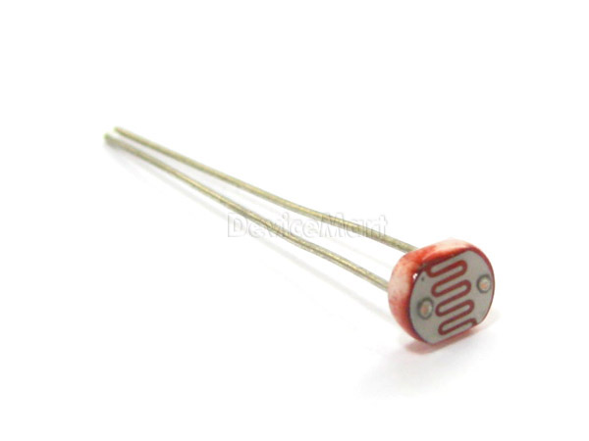
사용 센서
조도센서
- 조도 센서 [GL5337]
• Light resistance: Measured at 10 Lux with
standard light A(2854K color temperature)and
2hr illumination at 400-600 lux prior testing.
• Dark Resistance : Measured 10 secondes
after closed 10 lux.
• Pmax : Max.Power dissioation at ambient
temperature of 25C.
• Vmax : Max.Voltage in darkness that
may be applied to the cell continuously.

Slide 18
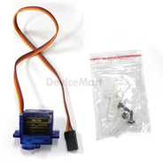
사용 센서
추가 사용 모듈
- 서보모터 [SG90]
• Dimension: 23×12.2×29mm
• weight: 9g
• Stall torque: 1.8kg/cm(4.8),
• Operating voltage: 4.8
• Dead band width: 10μs
• Operating speed: 0.1sec/60 degree(4.8v)
• 용도: 식수대과 밥통 개폐

Slide 19
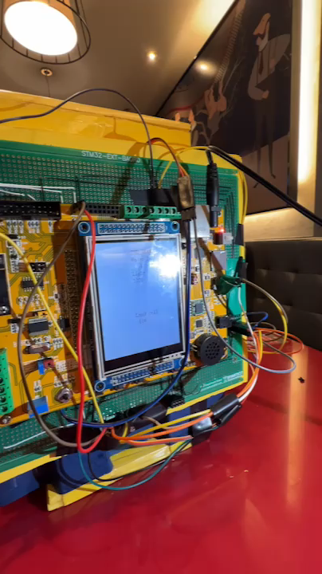
구현 결과
결과 영상

Slide 20
구현 결과
기대효과 및 활용방안
반려견 양육에 있어서 사용자들에 편의성을 제공한다.
기존 시장 대비 저렴한 반려견 배급 시스템을 사용할 수 있다.
자동화된 반려견 배급 시스템을 사용할 수 있다.

Slide 21
구현 결과
개선사항
스마트 반려견 배급 시스템의 내구성을 높일 필요가 있다.
구체적인 자동화 과정이 필요하다.
센서의 민감함에 따른 추가적인 조치가 필요하다.
4) 정해진 시간에 배급 및 공급될 수 있도록 타이머 추가가 필요하다.

Slide 22
THANK YOU

